Slide 1


IIS LUCIO ANNEO SENECA
Liceo Classico - Linguistico - Scientifico
Via F. Albergotti, 35 - Roma
28 Feb. 2023
Organismi Geneticamente Modificati: tra tecnica e società
Dr. Roberto Mattioli
e-mail: roberto.mattioli@uniroma1.it

Slide 2
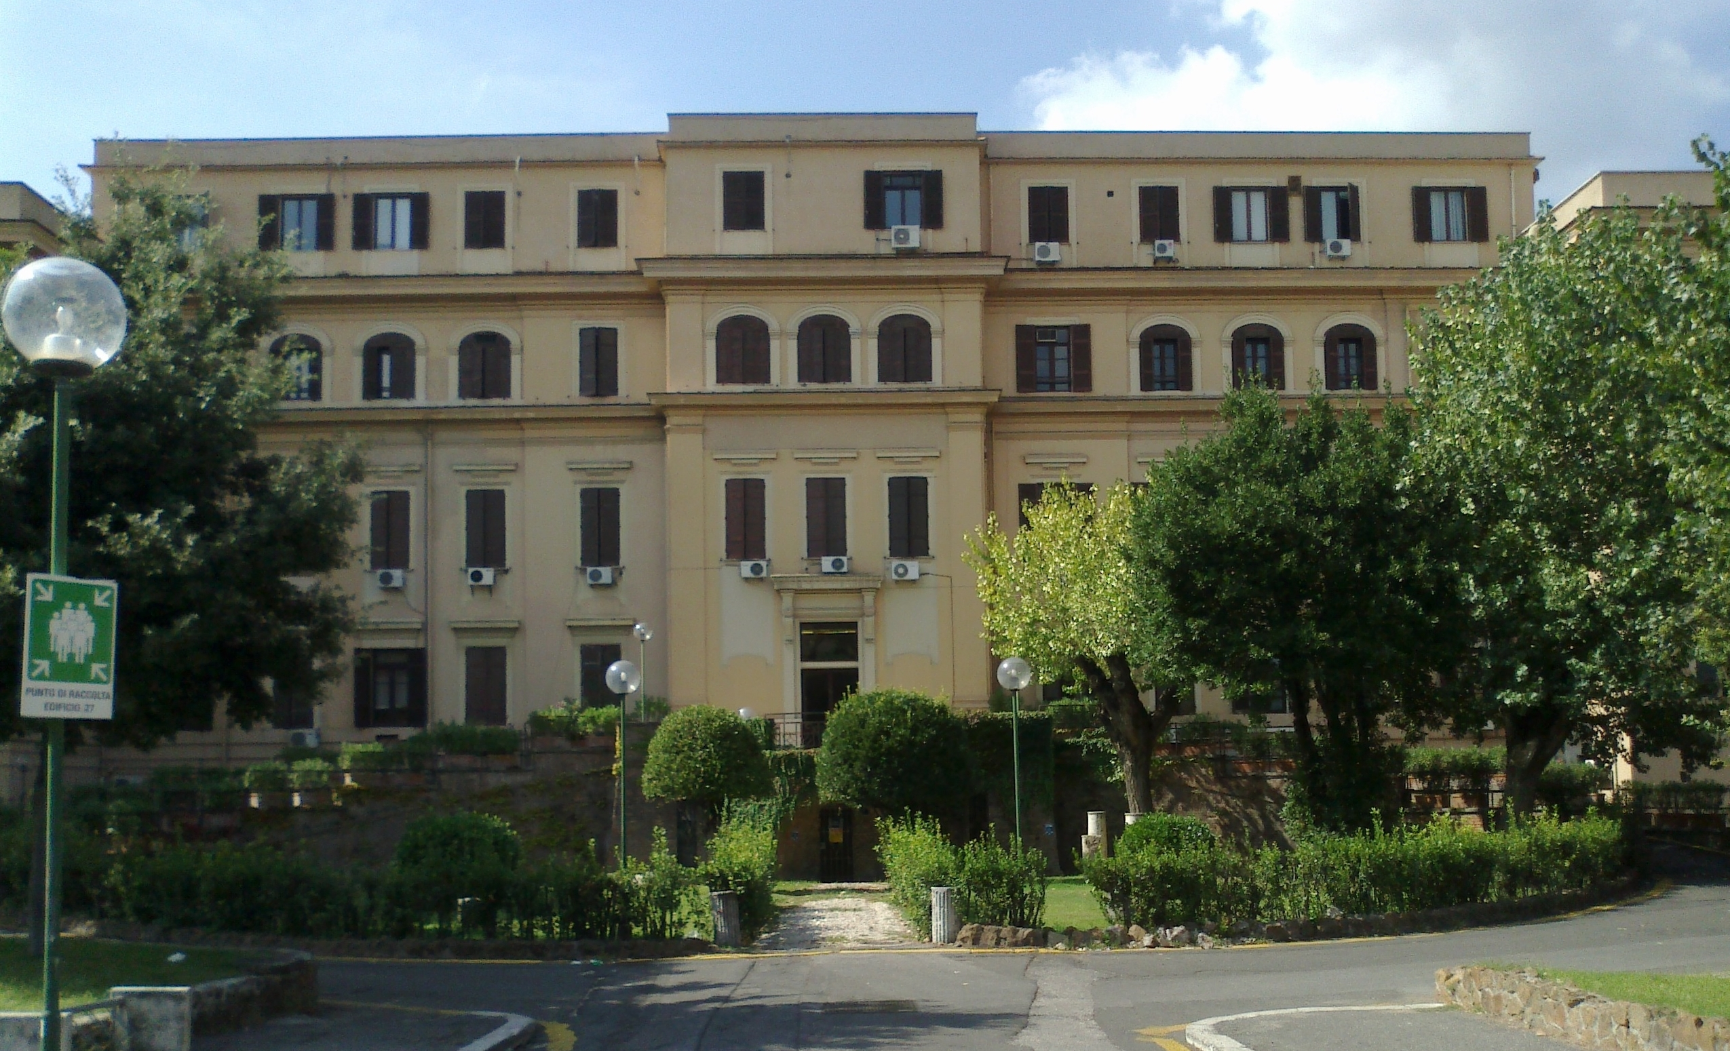
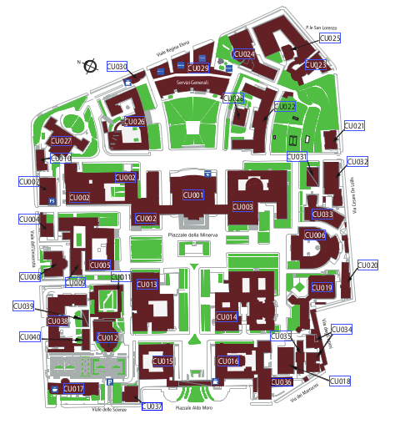
Dove siamo
Dip. di Scienze Biochimiche “A. Rossi Fanelli”

Slide 3
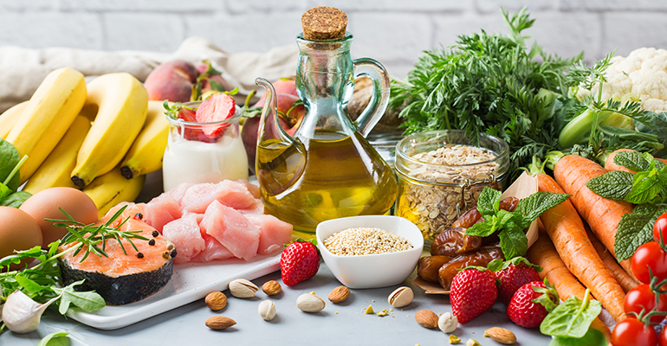
Di cosa ci occupiamo
Studiamo il ruolo di diverse molecole bioattive, come i polifenoli, contenuti in frutta, verdura e alcuni alimenti, nei confronti di malattie degenerative e neurodegenerative (Alzheimer)

Slide 4
Prima di entrare nel vivo dell’argomento, facciamo una premessa importante che vale non solo per l’argomento in questione ma anche per molti altri …

Slide 5
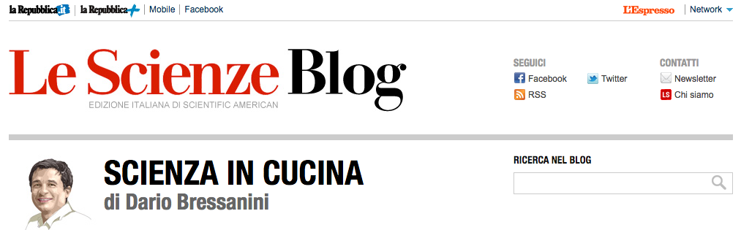

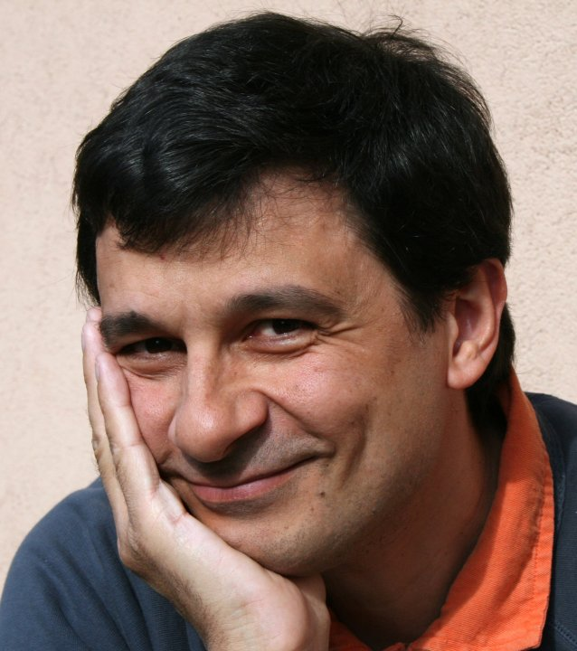
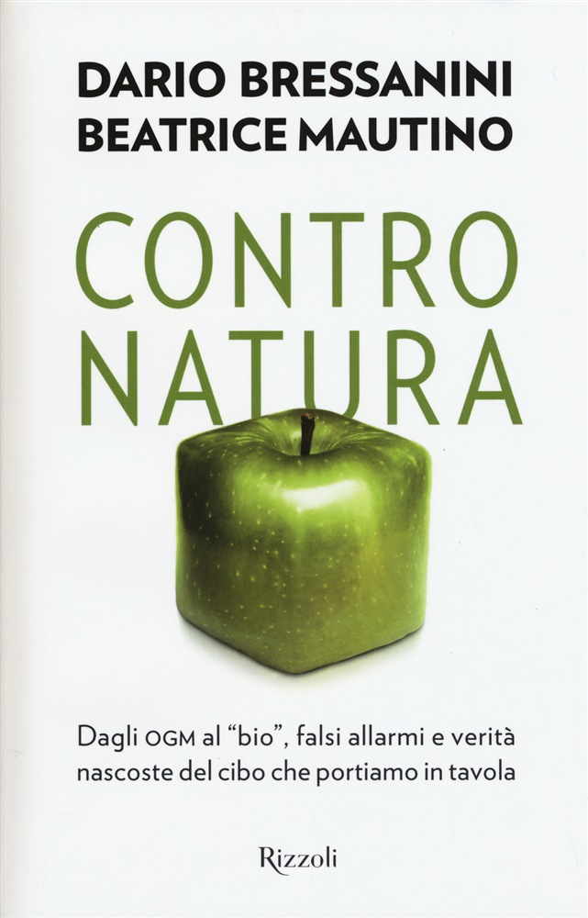

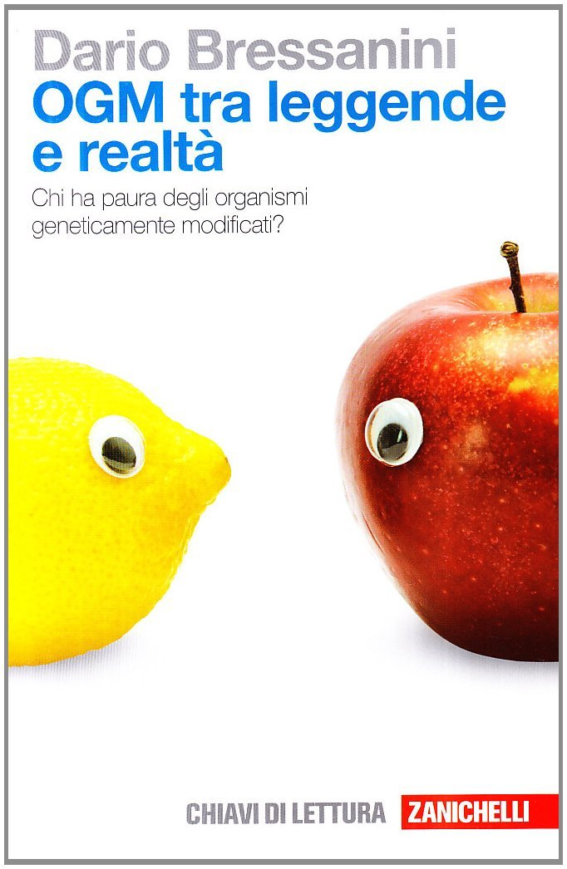
Ci facciamo aiutare da due video realizzati dal Prof. Dario Bressanini
Istituzione
Università degli Studi dell'Insubria
Centro di Ricerca "Centro di Calcolo Scientifico“
Skills:
Quantum Monte Carlo
Physical Chemistry
Electronic Structure

Slide 6


Slide 8
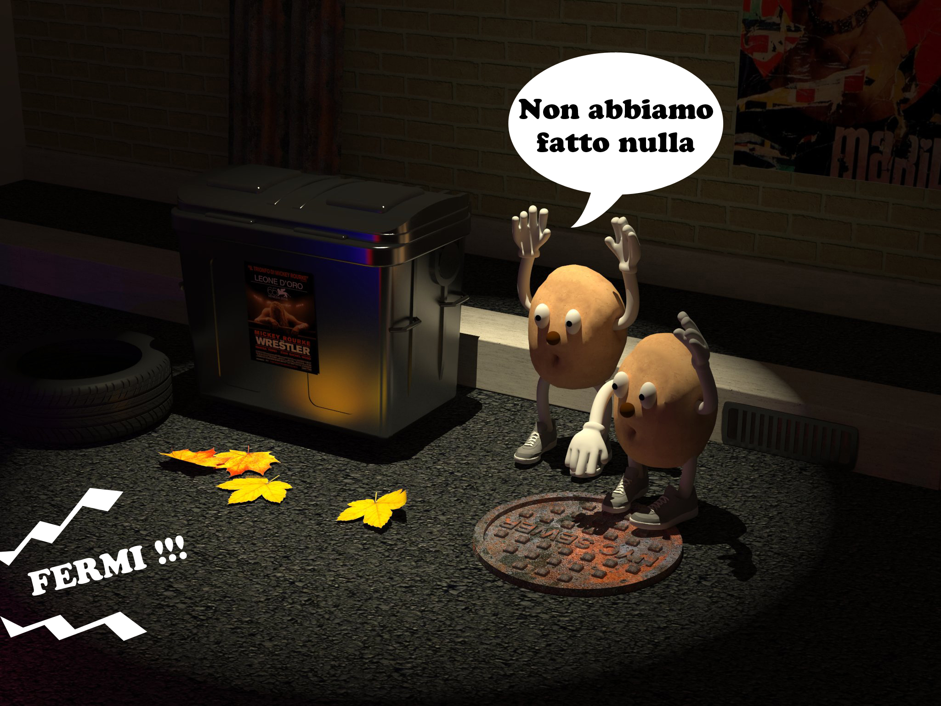
Organismi Geneticamente Modificati: tra tecnica e società

Slide 9
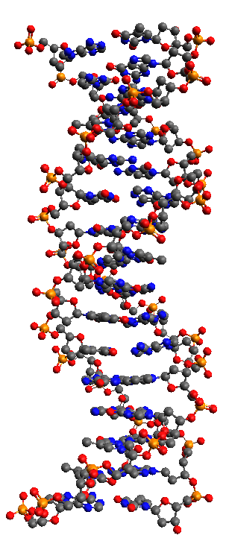
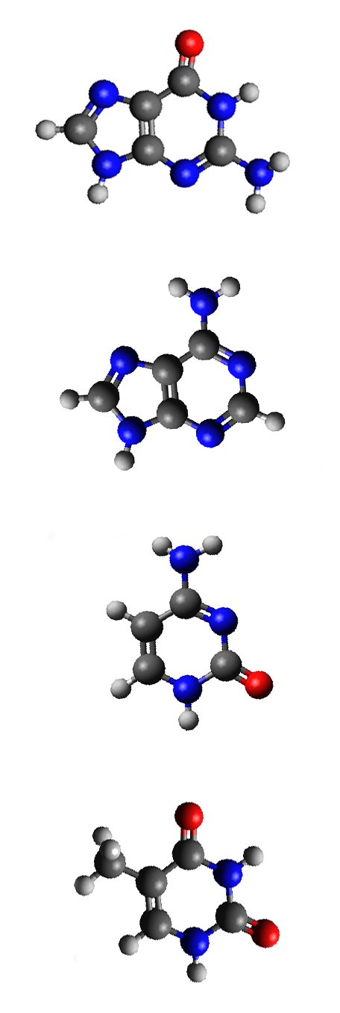
Partiamo dal nome: cosa significa Organismo Geneticamente Modificato?
Organismo Geneticamente Modificato o OGM è un organismo modificato dal punto di vista genetico. Le modifiche interessano cioè il suo patrimonio genetico, il suo DNA
Esattamente con un progetto di architettura o di ingegneria, descrive come una casa o un ponte dovrà essere costruito, così il DNA, che è il progetto della vita, specifica quali caratteristiche un essere vivente dovrà avere
interazione
elettrostatica
Guanina (G)
base azotata
Adenina (A)
Carbonio
Idrogeno
zucchero
Citosina (C)
Azoto
nucleotide
Ossigeno
Timina (T)
Fosforo

Slide 10
Il DNA: il progetto della vita
Dunque possiamo rappresentare il DNA come una lunga sequenza di lettere apparentemente casuale. All’interno di questo codice, gli scienziati riescono a leggere le caratteristiche degli organismi viventi
Nell’immagine a destra è rappresentato il codice di un singolo gene. Se dovessimo rappresentare l’intero genoma umano (3 miliardi di lettere), servirebbero circa 2 milioni di queste diapositive

Slide 11
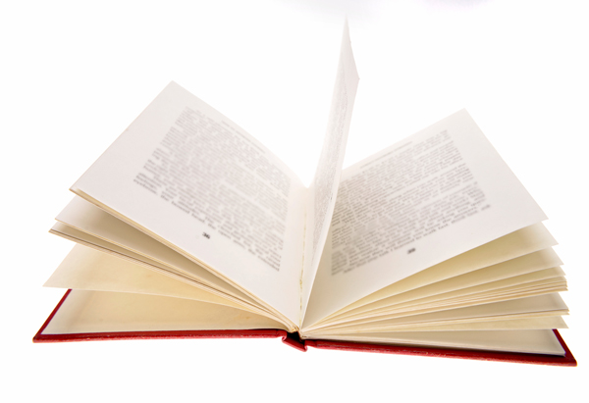
Che succede se una o più lettere di questo codice vengono cambiate?
Immaginando il DNA come un libro, con parole, frasi, paragrafi e capitoli, cambiare una o più lettere può cambiare il significato di una parola o di una frase. In alcuni casi, queste modifiche possono interessare interi paragrafi o addirittura capitoli
THE FAT CAT ATE THE RAT
Il gatto grasso mangiò il ratto
THE FAT CAT ATE THE RAT
Il gatto grasso mangiò il ratto
THE FAC ATA TET HER AT
THE FAT CAT ATE THE BAT
Il gatto grasso mangiò il pipistrello

Slide 12
Questi cambiamenti avvengono continuamente e possono essere spontanei o indotti da molecole e agenti fisici
Ma quanto dobbiamo temere questi cambiamenti?

Slide 13

Ciò che non si conosce, lascia sempre un senso di timore e diffidenza
1941

Slide 14
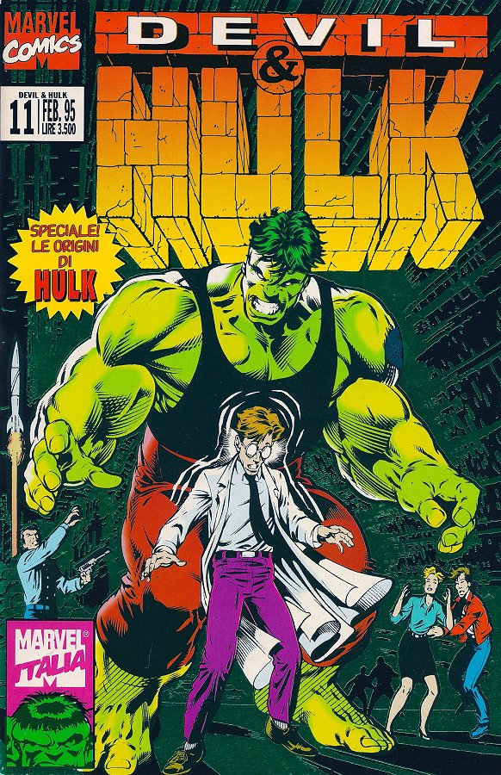
Ciò che non si conosce, lascia sempre un senso di timore e diffidenza
1952

Slide 15

Ciò che non si conosce, lascia sempre un senso di timore e diffidenza
1962

Slide 16
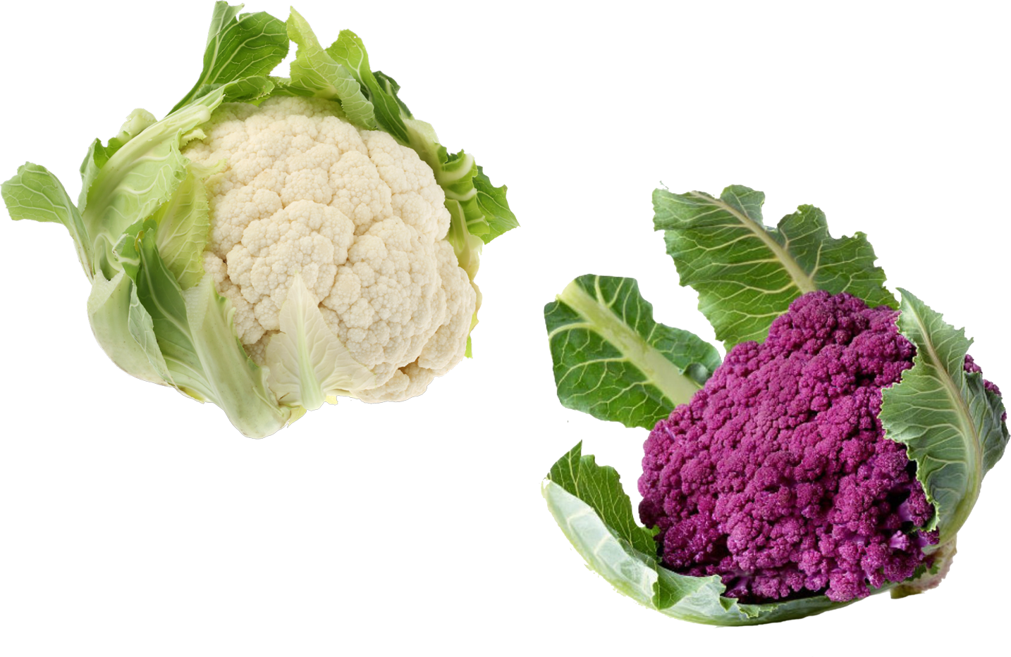
Scegliete, mettendo una x nei riquadri, quale prodotto comprereste al mercato
Lasciate lo spazio per tutti:
Lasciate lo spazio per tutti:

Slide 17
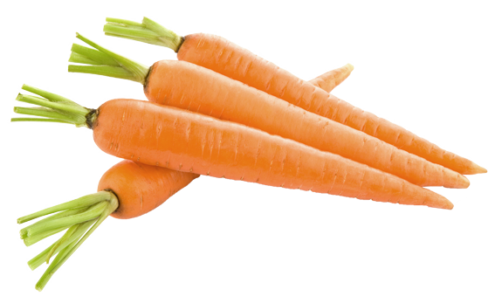
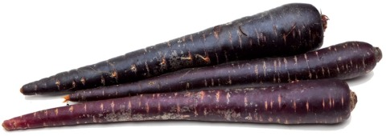
Scegliete, mettendo una x nei riquadri, quale prodotto comprereste al mercato
Lasciate lo spazio per tutti:
Lasciate lo spazio per tutti:

Slide 18
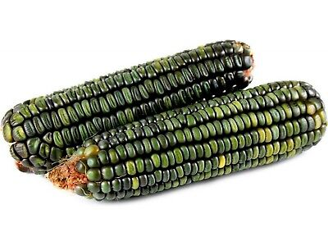
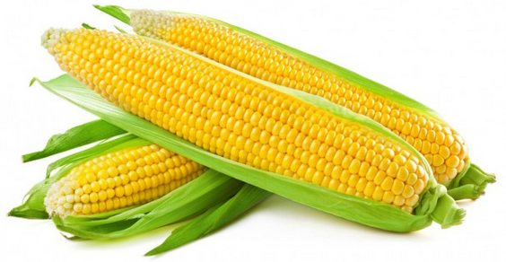
Scegliete, mettendo una x nei riquadri, quale prodotto comprereste al mercato
Lasciate lo spazio per tutti:
Lasciate lo spazio per tutti:

Slide 19
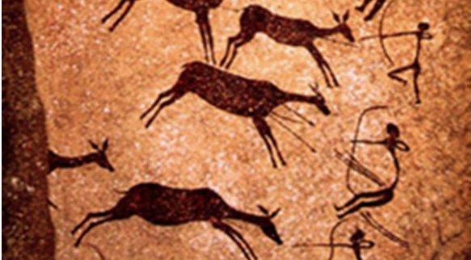
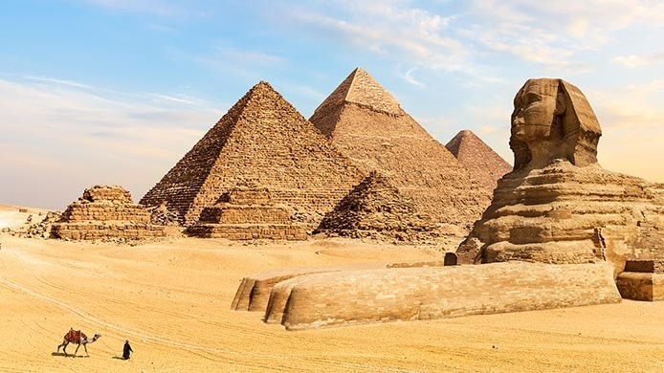
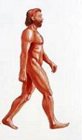
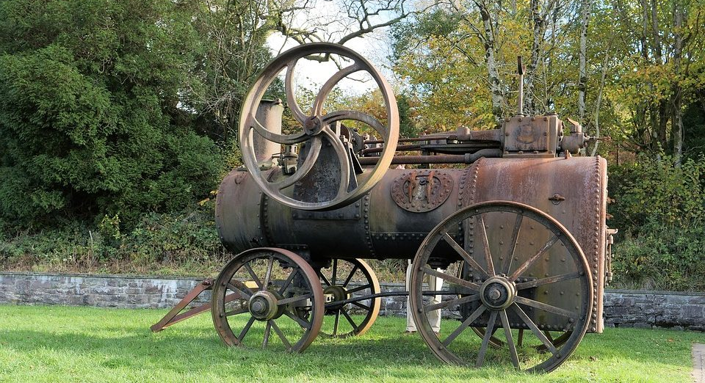
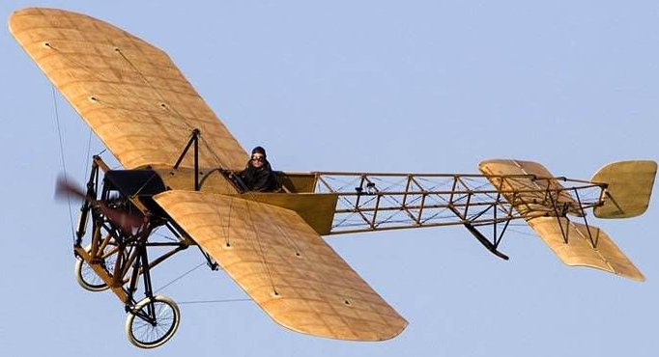
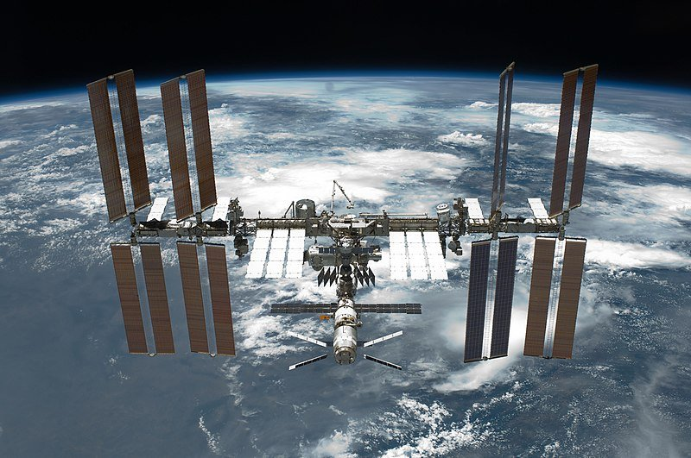
Uomini da 400.000 anni, agricoltori da 10.000 anni
Piramidi (2500 a.C.)
Pitture rupestri (c.a. 65000)
Comparsa dell’Homo sapiens
400k
100k
10k
Stazione spaziale (1998)
Macchina a vapore (1705)
Aeromobile (1903)

Slide 20
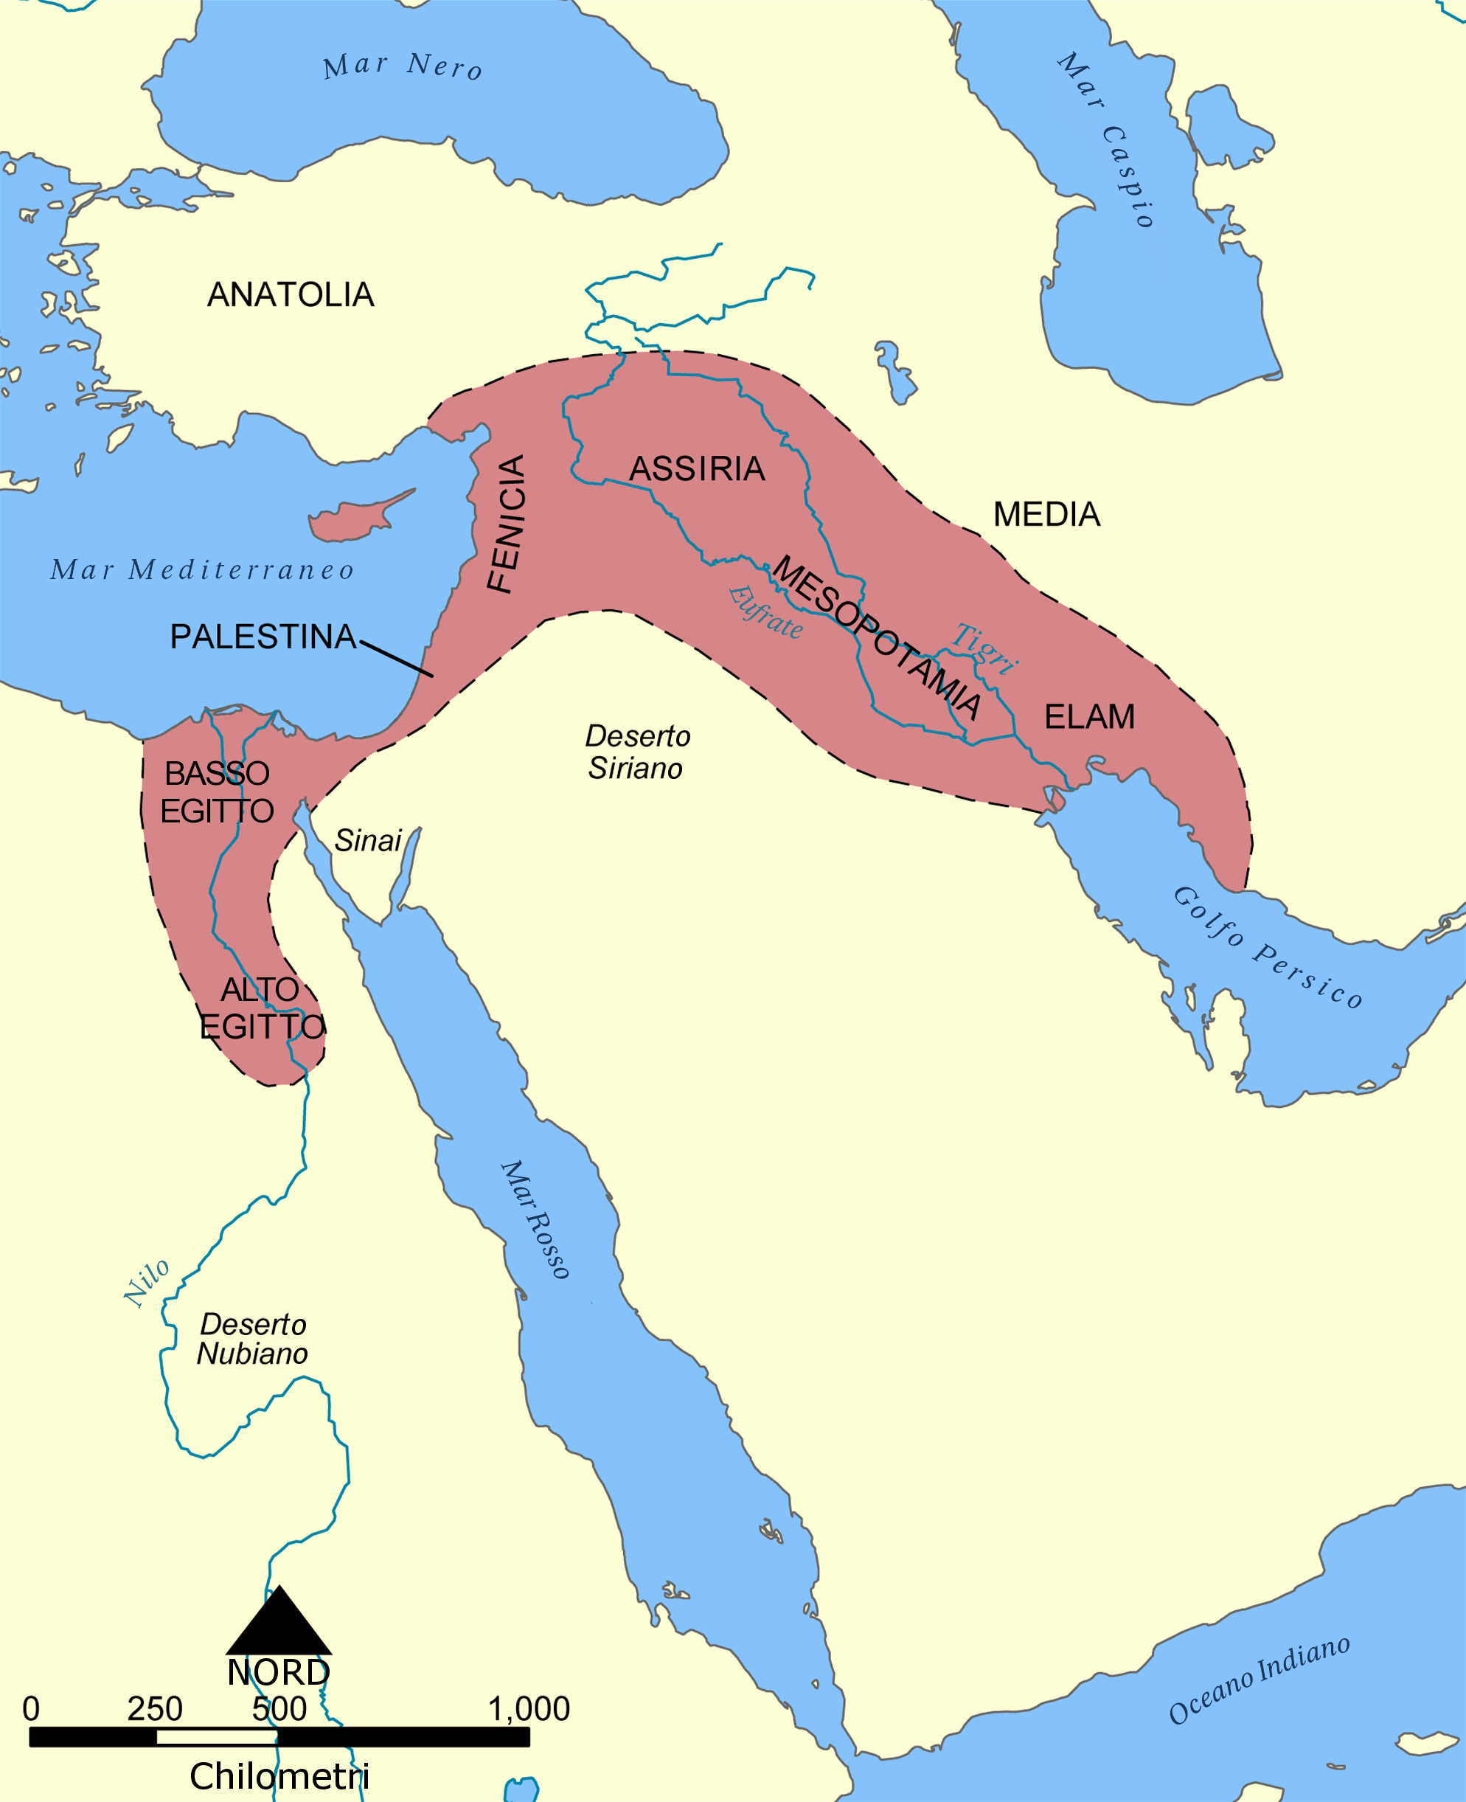
Una storia incredibile
La storia del grano inizia nella Mezzaluna Fertile, una regione che si estende attraverso il Vicino Oriente. Questa regione è stata una delle prime ad avere una agricoltura sviluppata e il grano è stato uno dei primi cereali coltivati lì.
Il grano è stato coltivato per la prima volta in questa regione circa 10.000 anni fa e ha rappresentato un passo importante nella transizione dalla vita nomade a quella sedentaria. La sua coltivazione ha permesso agli antichi abitanti della Mezzaluna Fertile di alimentare una popolazione in crescita e di sviluppare un'economia basata sull'agricoltura

Slide 21
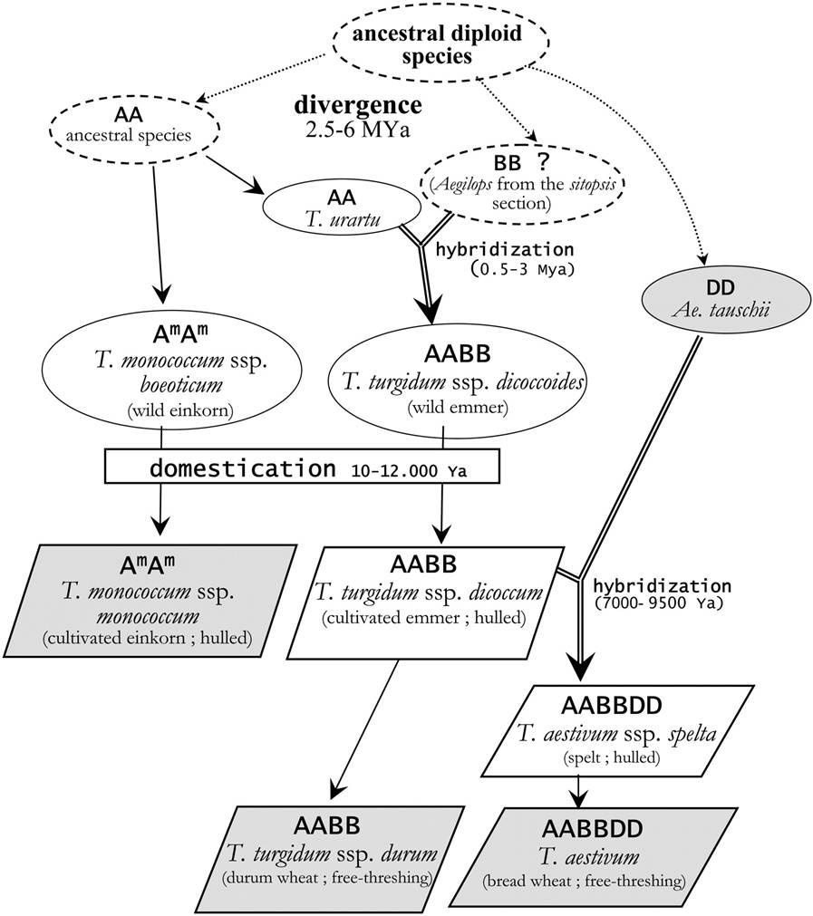
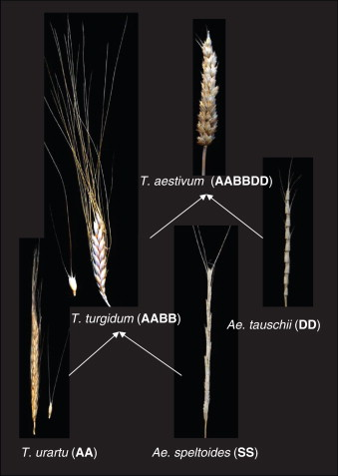
Una storia incredibile
T. urartu
A. speltoides
Ae. tauschii
T. durum
T. aestivum

Slide 22
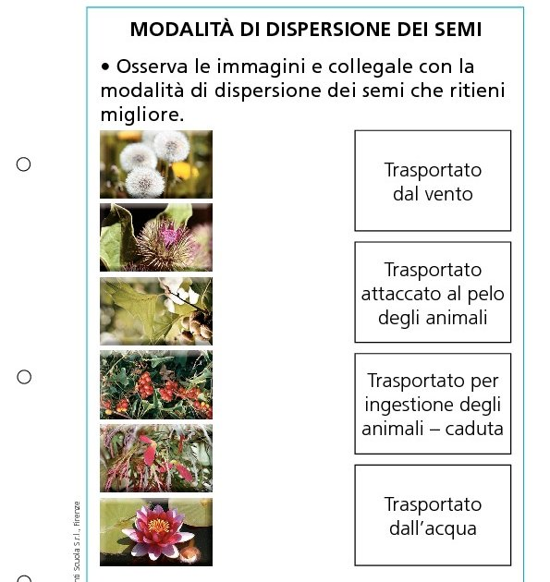
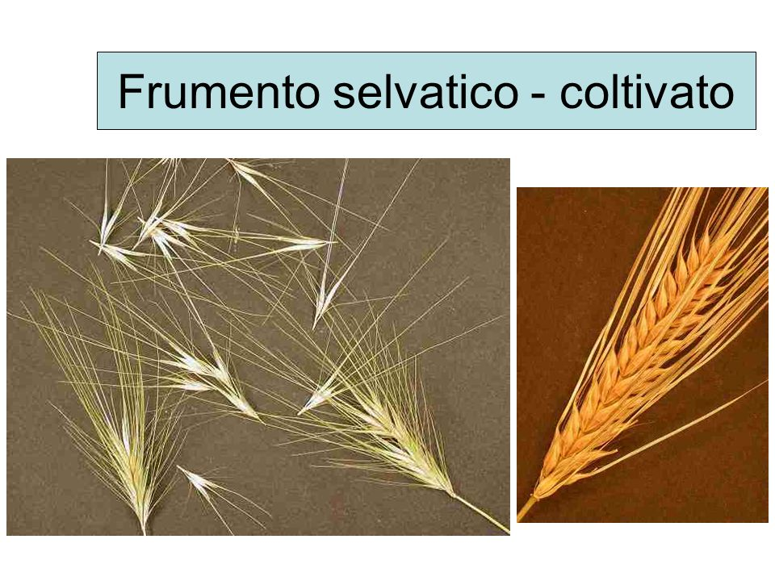
Una storia incredibile
Trasportato dal vento
Trasportato attaccato
al pelo degli animali
Trasportato per
ingestione
Trasportato dall’acqua
I semi in natura hanno sviluppato diverse strategie per la loro diffusione. Affinché una pianta si riproduca e dunque abbia una fitness elevata e maggiori probabilità di sopravvivenza, è fondamentale che la dispersione dei semi sia il più ampia possibile
Noi abbiamo selezionato un qualcosa che va contro natura e che non potrebbe mai sopravvivere in un ambiente naturale; spighe con semi che rimangono attaccati a maturazione
Cereale selvatico
Cereale coltivato

Slide 23
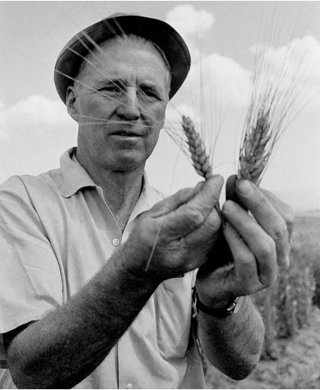
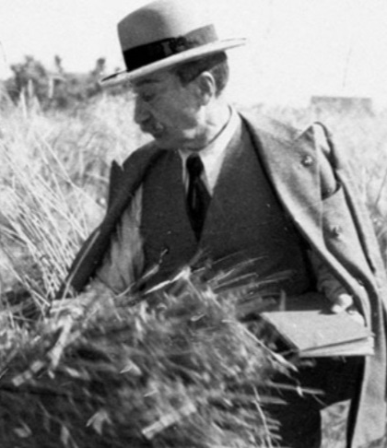
La rivoluzione verde
La Rivoluzione Verde fu un periodo dell'agricoltura che si sviluppò a partire dagli anni '50 del XX secolo, principalmente in Messico e India ma che successivamente si estese a molte altre parti del mondo. La Rivoluzione Verde fu guidata da scienziati (Norman Borlaug, Nazareno), agricoltori e governi che lavorarono insieme per aumentare la produzione alimentare e migliorare la sicurezza alimentare in tutto il mondo
La Rivoluzione Verde fu caratterizzata dall'utilizzo di nuove tecnologie, come il ricorso a varietà geneticamente migliorate, ai fertilizzanti, ai pesticidi, a tecniche di irrigazione, alla meccanizzazione
Norman Borlaug Nazareno Strampelli

Slide 24
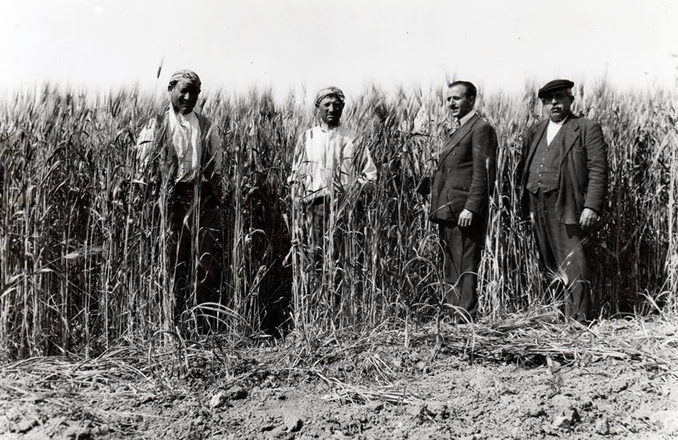
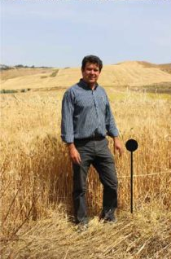
La rivoluzione verde e la taglia del grano
La selezione varietale ha portato alla luce varietà di grano con una taglia più bassa. Queste varietà avevano ed hanno il vantaggio di sprecare meno risorse per la crescita e poterle dunque impiegare per la riproduzione e lo sviluppo delle spighe ma soprattutto soffrire meno del fenomeno dell’allettamento

Slide 25
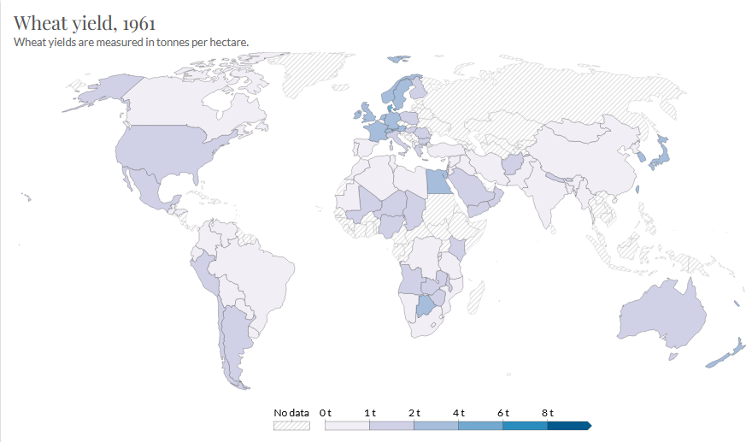
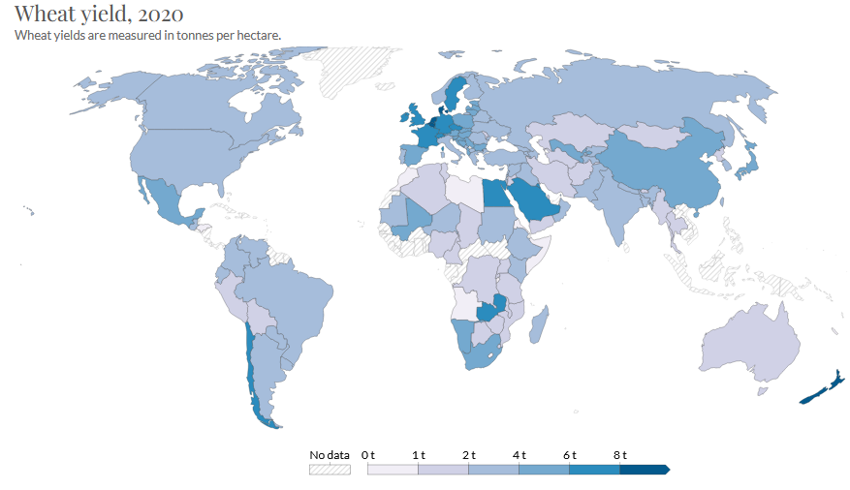
La rivoluzione verde e le rese del grano

Slide 26
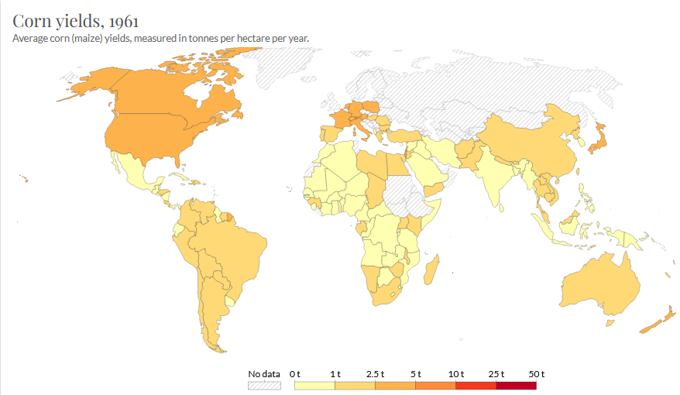
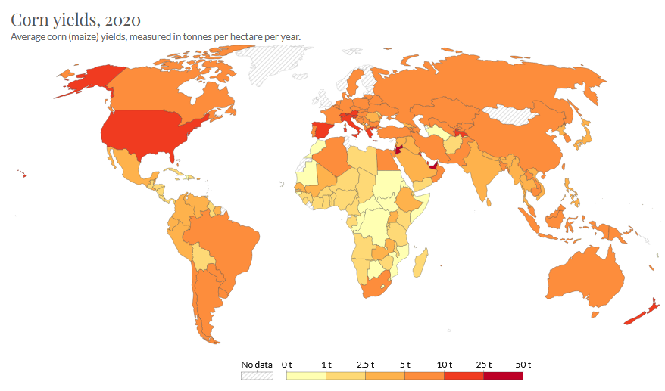
La rivoluzione verde e le rese del mais

Slide 27
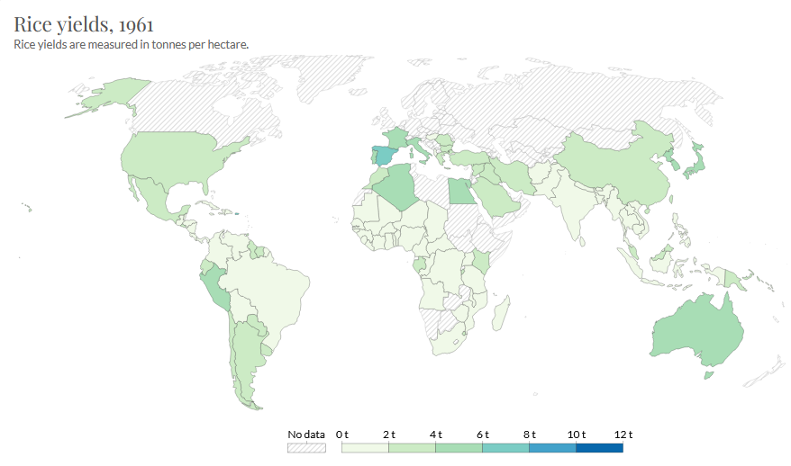
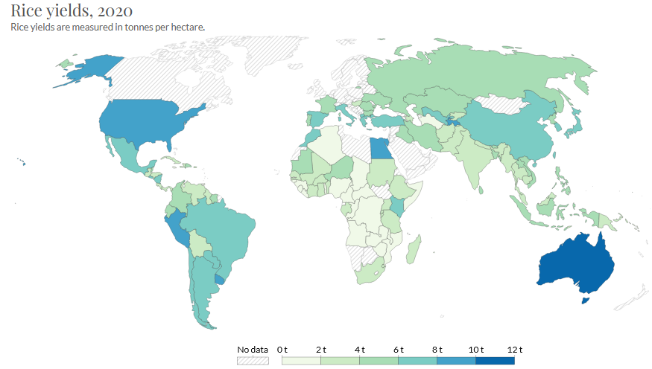
La rivoluzione verde e le rese del riso

Slide 28
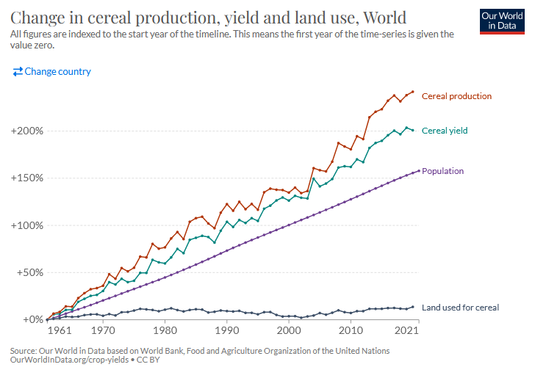
Rivoluzione verde
La Rivoluzione Verde ha in definitiva permesso di aumentare le rese per ettaro e dunque la quantità di cibo prodotto senza la necessità di aumentare la superficie coltivata

Slide 29
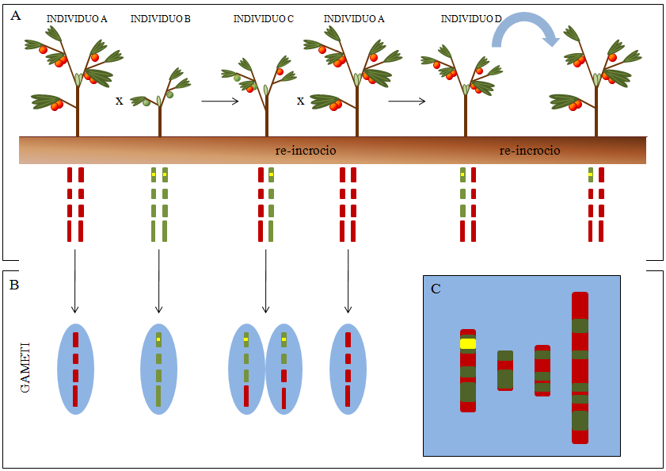
La rivoluzione verde e la tecnica dell’incrocio

Slide 30
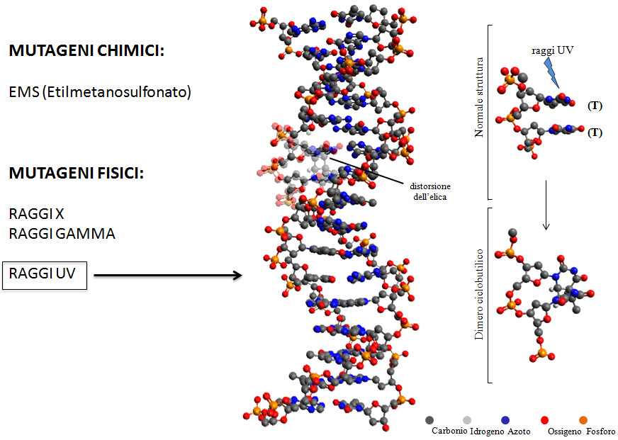
La rivoluzione verde e le mutazioni

Slide 31
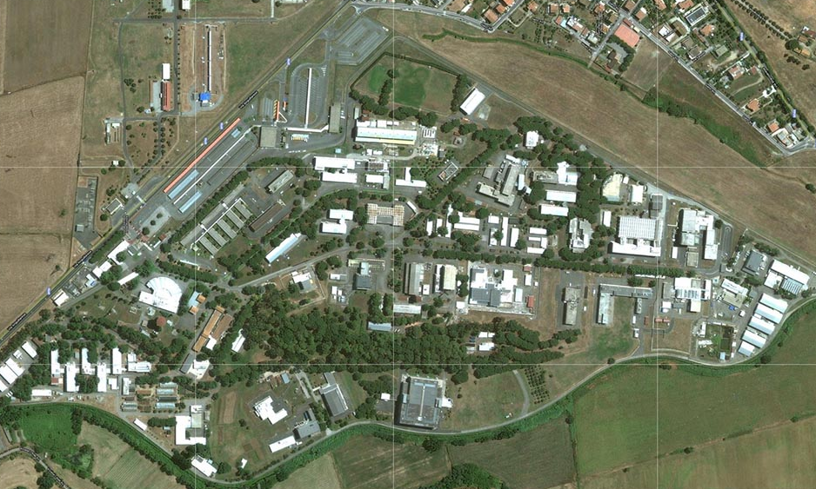
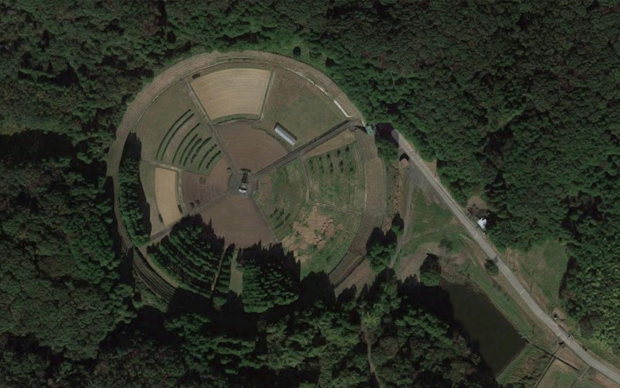
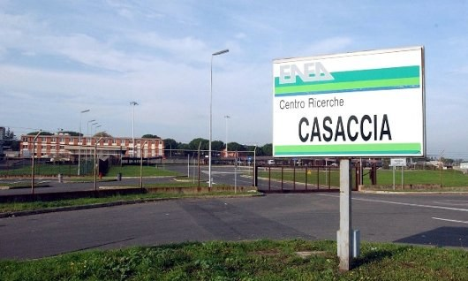
La rivoluzione verde e le mutazioni
A partire dagli anni ‘50, presso il centro di ricerca ENEA (Casaccia), si iniziarono a testare l’effetto delle radiazioni sulle piante di interesse agronomico

Slide 32
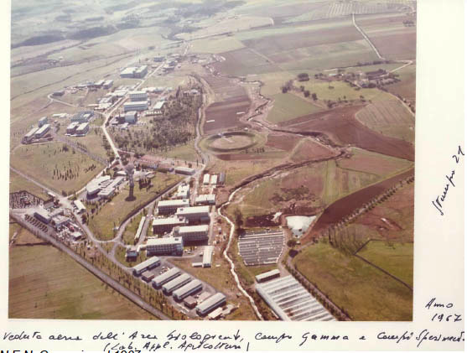
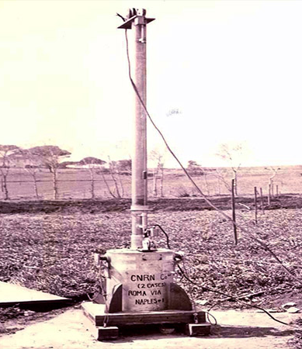
La rivoluzione verde e le mutazioni
Campo GAMMA del Centro di Ricerca
ENEA (Casaccia) - ROMA
Sorgente radioattiva posta al centro del campo

Slide 33
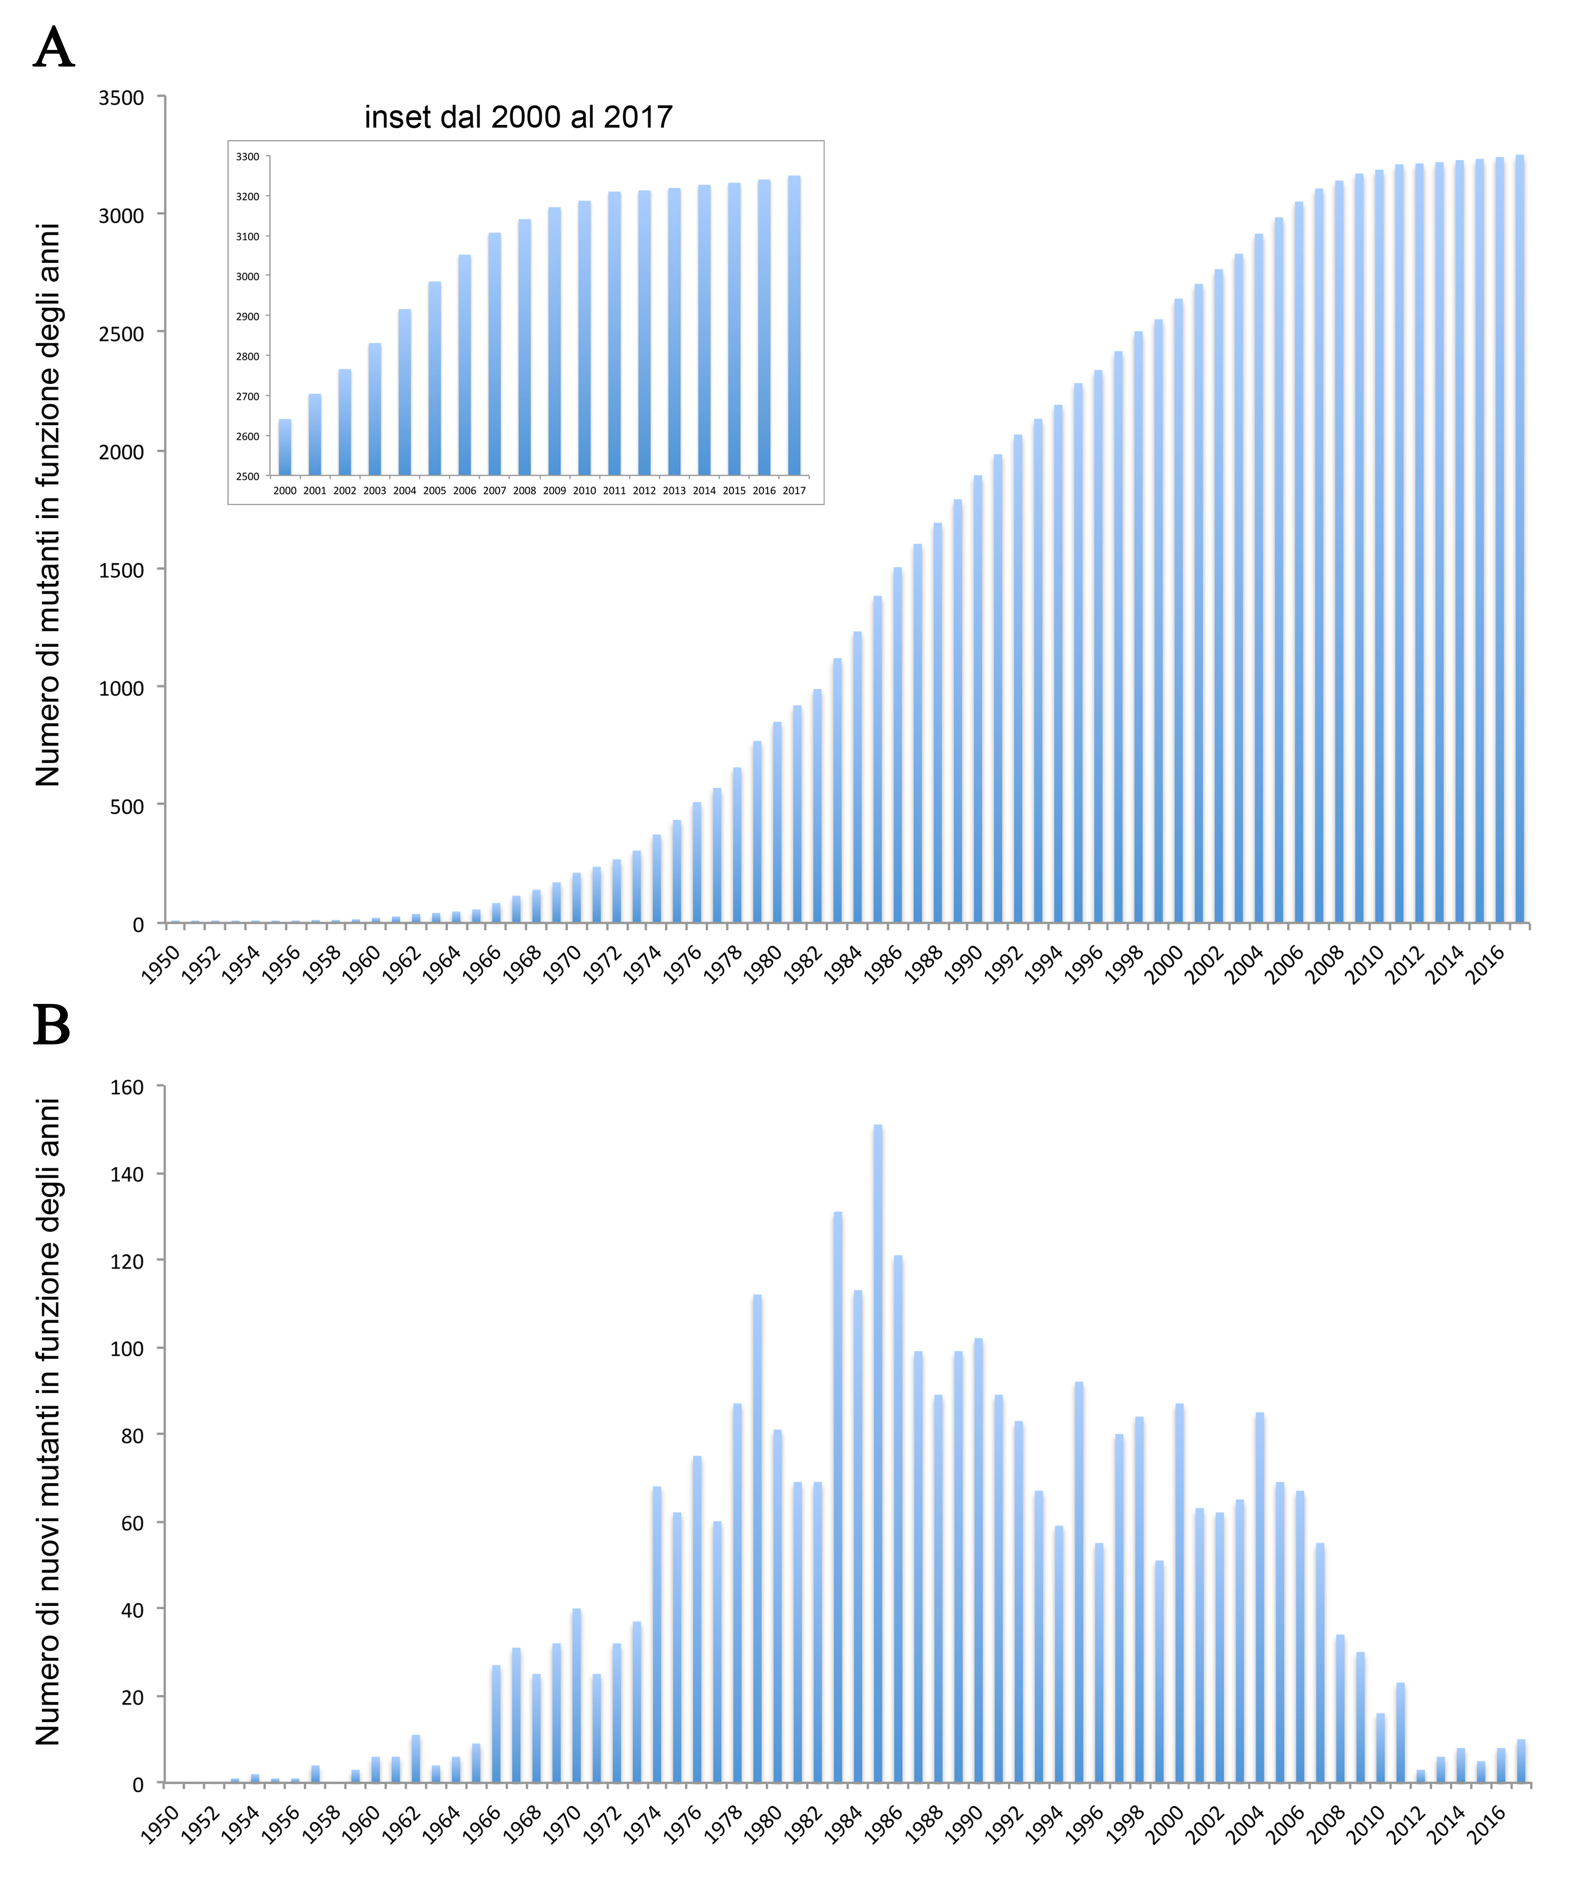

L’uso delle mutazioni indotte dal 1950 ad oggi

Slide 34
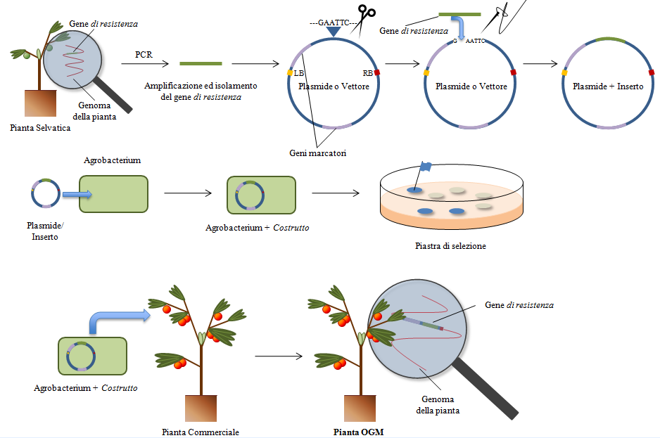
Oggi abbiamo a disposizione tecniche più precise e sofisticate

Slide 35
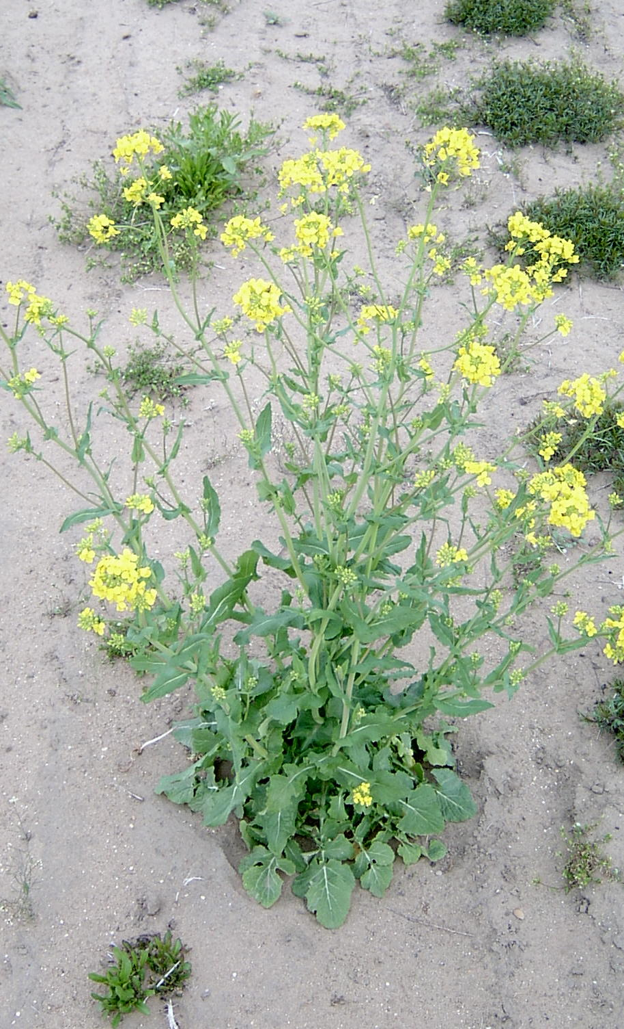
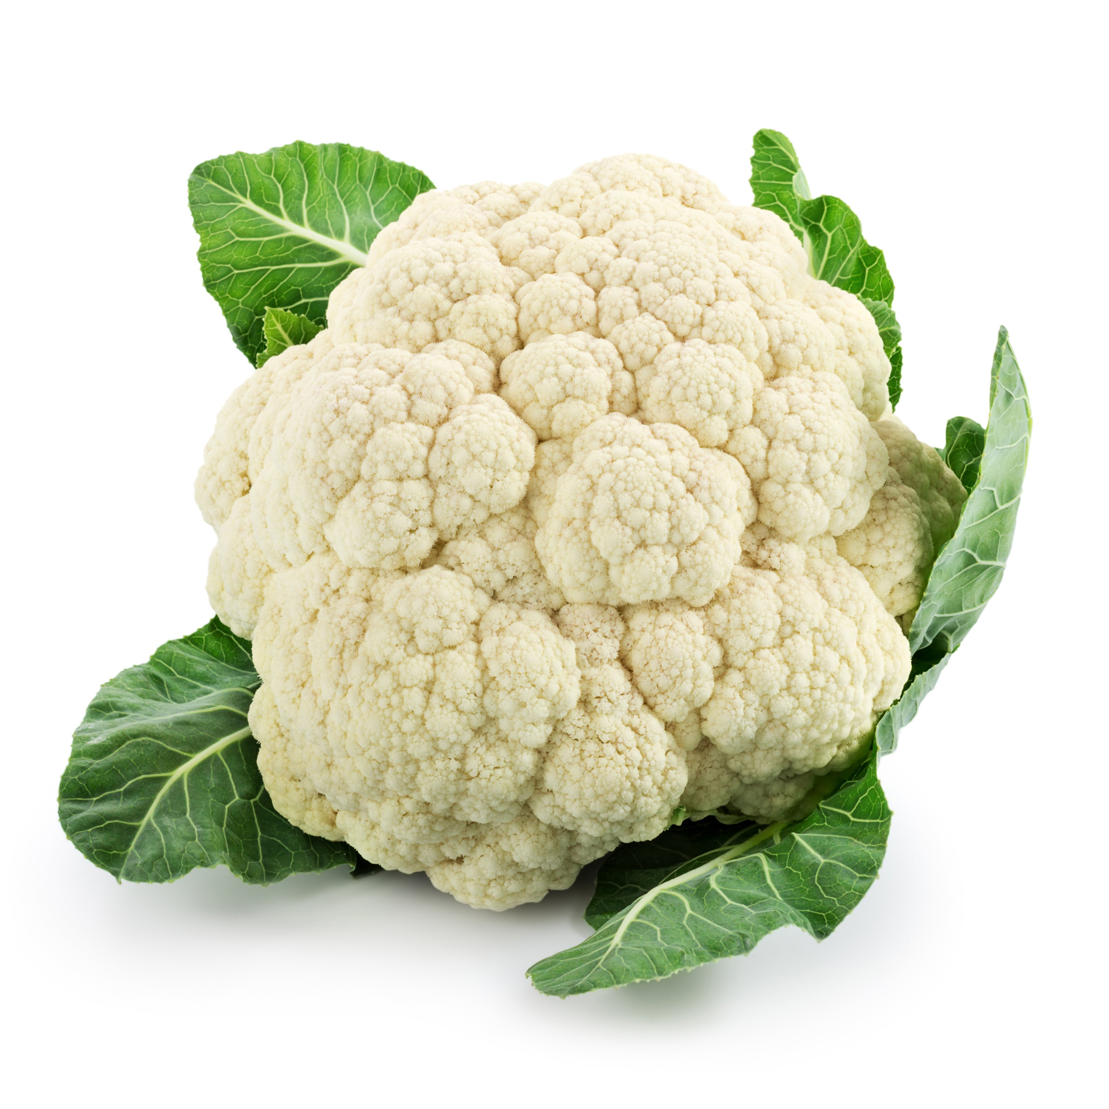





Quello che è accaduto per il grano è accaduto anche per molte altre piante

Slide 36


Quello che è accaduto per il grano è accaduto anche per molte altre piante

Slide 37


Quello che è accaduto per il grano è accaduto anche per molte altre piante

Slide 38


Quello che è accaduto per il grano è accaduto anche per molte altre piante

Slide 39


Quello che è accaduto per il grano è accaduto anche per molte altre piante

Slide 40


Cosa ha comportato la rivoluzione verde?

Slide 41

Impatto dei sistemi agricoli nell’era moderna
Impatto su:
Ambiente
Paesaggio
Salute
Emissioni di gas a effetto serra
Inquinamento
Consumo di risorse (es. acqua)
CO₂
Aumento delle
temperature

Slide 42


Impatto dei sistemi agricoli nell’era moderna

Slide 43
Come i cambiamenti climatici possono avere
un effetto sulla crescita delle piante?

Slide 44
Impatto dei sistemi agricoli nell’era moderna
L'aumento della concentrazione di anidride carbonica (CO2) nell'atmosfera a causa delle attività umane e l'aumento delle temperature dovuto al surriscaldamento globale stanno avendo un effetto significativo sulla crescita delle piante.
In generale, l'aumento della concentrazione di CO2 ha un effetto fertilizzante sulla crescita delle piante, poiché la CO2 è un componente essenziale della fotosintesi. L'aumento della concentrazione di CO2 può aumentare la velocità con cui le piante assorbono e utilizzano la CO2, aumentando così la loro crescita.
D'altro canto, l'aumento delle temperature dovuto al surriscaldamento globale può avere un effetto negativo sulla crescita delle piante, poiché le temperature elevate possono ridurre la disponibilità d'acqua e causare la morte delle piante. Inoltre, l'aumento delle temperature può alterare i cicli di crescita delle piante, influire sulla germinazione delle semine e persino causare la distribuzione spaziale e temporale delle specie di piante.
In generale, l'effetto combinato dell'aumento della concentrazione di CO2 e delle temperature dovuto al surriscaldamento globale sulla crescita delle piante è complesso e dipende da molteplici fattori, come la specie di pianta, la disponibilità di acqua e nutrienti, e le condizioni climatiche locali. Gli studi suggeriscono che l'effetto combinato dell'aumento della concentrazione di CO2 e delle temperature può avere sia un effetto positivo che negativo sulla crescita delle piante, ma in generale, l'aumento delle temperature potrebbe superare l'effetto positivo dell'aumento della concentrazione di CO2.

Slide 45



Impatto dei sistemi agricoli nell’era moderna

Slide 46



Impatto dei sistemi agricoli nell’era moderna

Slide 47


Impatto dei sistemi agricoli nell’era moderna

Slide 48



Impatto dei sistemi agricoli nell’era moderna

